Slide 1


UBND QUẬN LONG BIÊN
TRƯỜNG MẦM NON BAN MAI XANH
GIÁO ÁN
LĨNH VỰC: KHÁM PHÁ
ĐỀ TÀI: TRÒ CHUYỆN VỀ CẢNH ĐẸP HÀ NỘI
LỨA TUỔI: MẪU GIÁO NHỠ
GIÁO VIÊN: ĐỚI THỊ HÀ- LÊ THỊ HẬU

Slide 2


Slide 3

Mời các bạn nhỏ đi du lịch cảnh đẹp Hà Nội qua màn ảnh cùng với cô nhé

Slide 4

Cô cho trẻ xem video cảnh đẹp Hà Nội

Slide 5
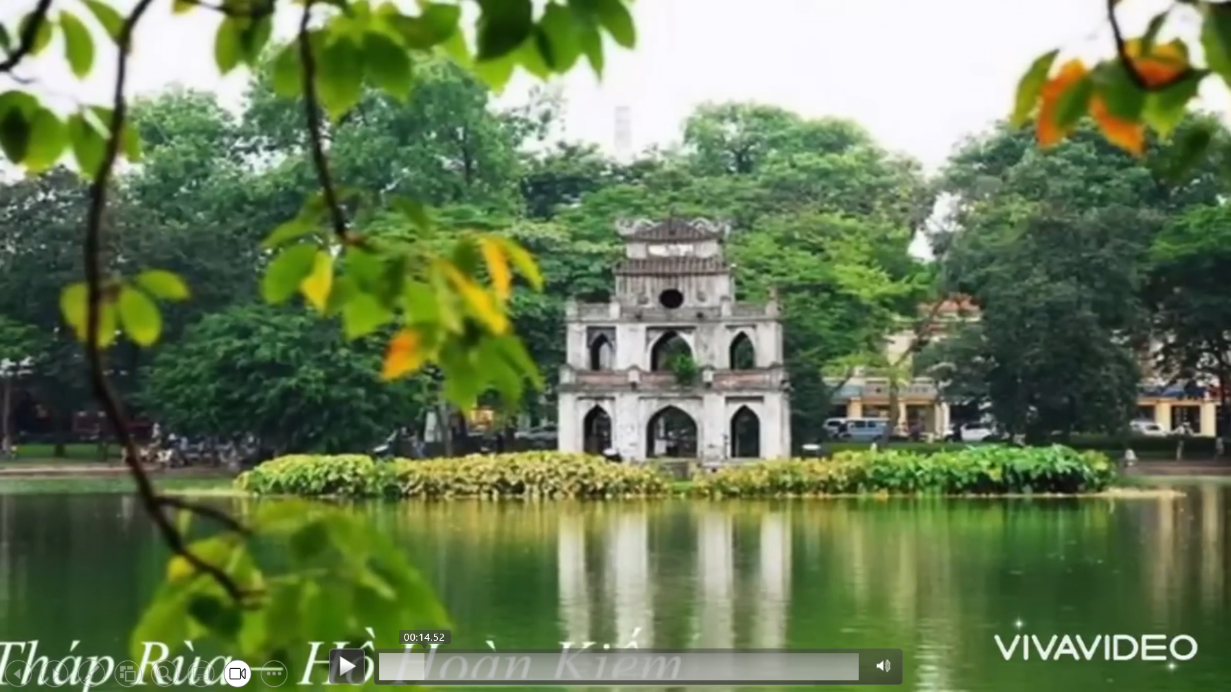

Slide 6
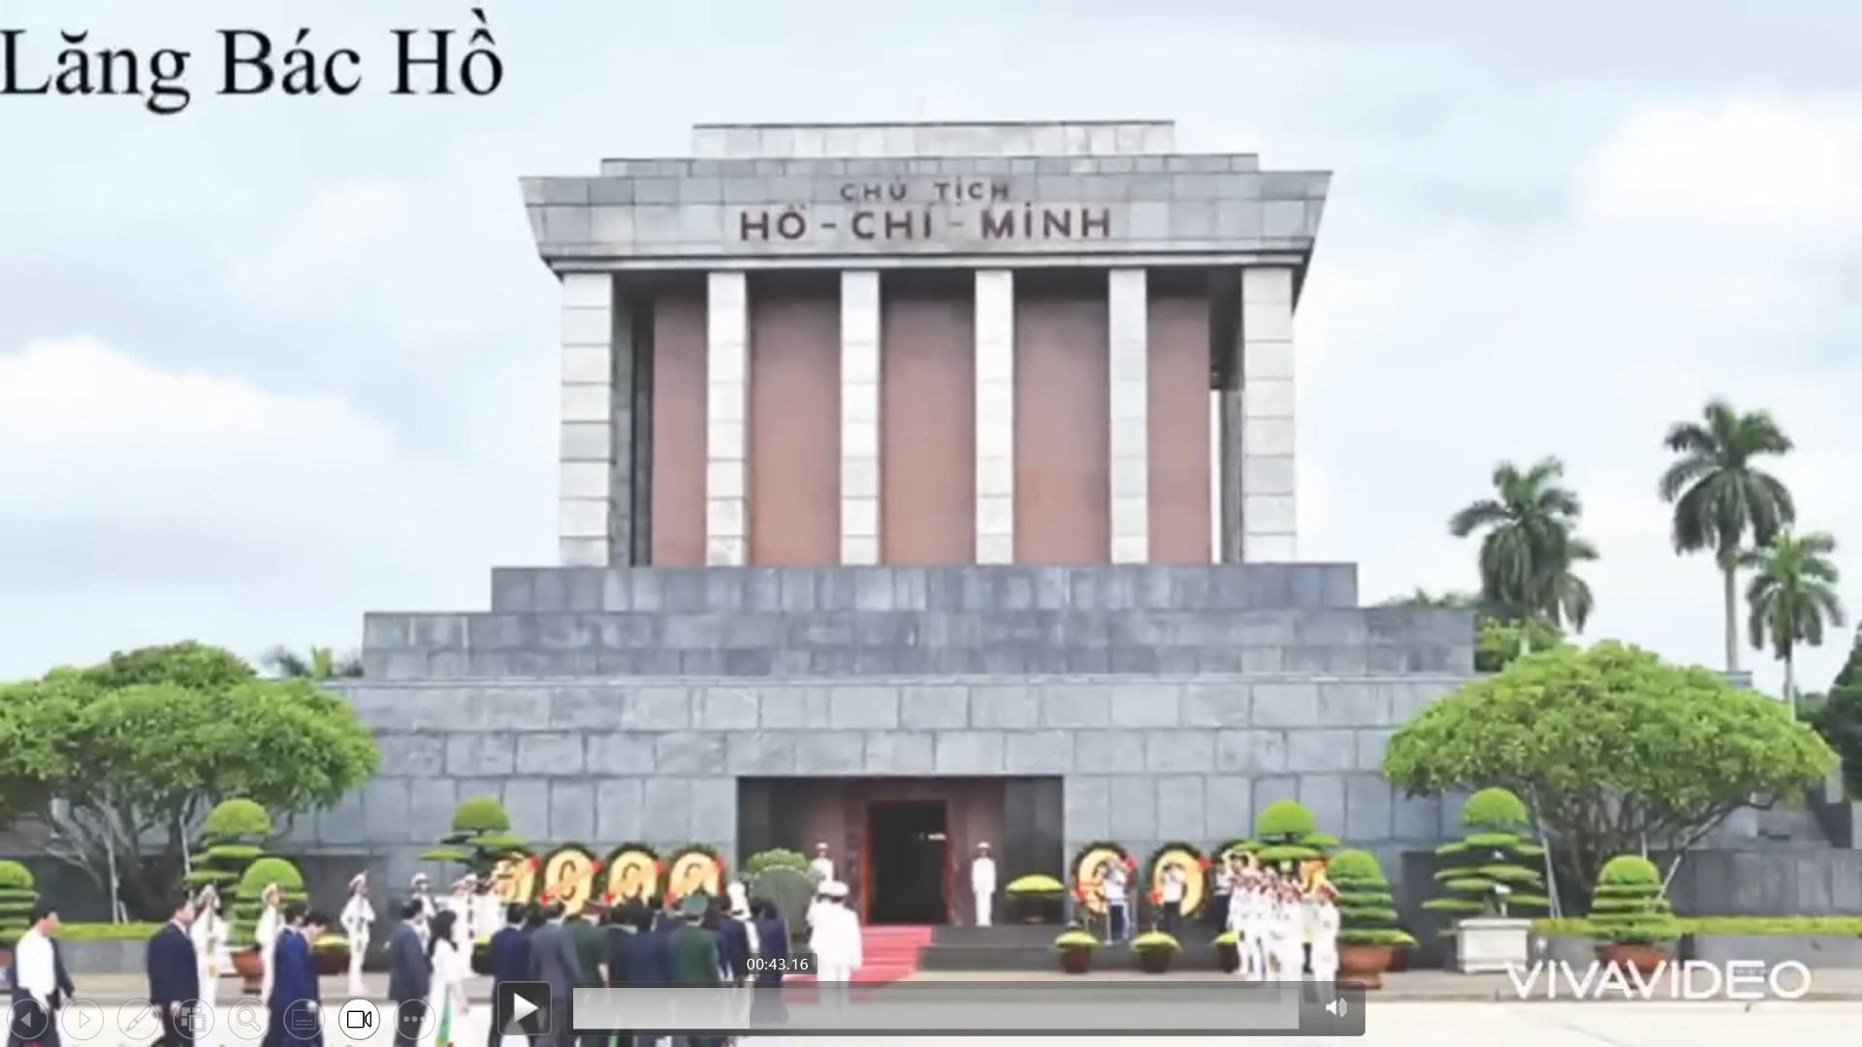

Slide 7
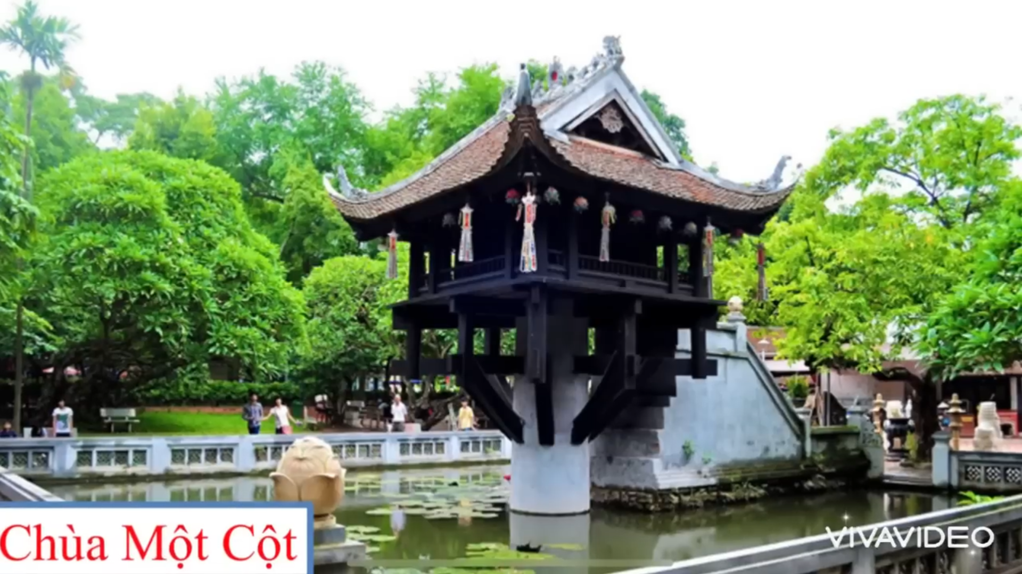

Slide 8
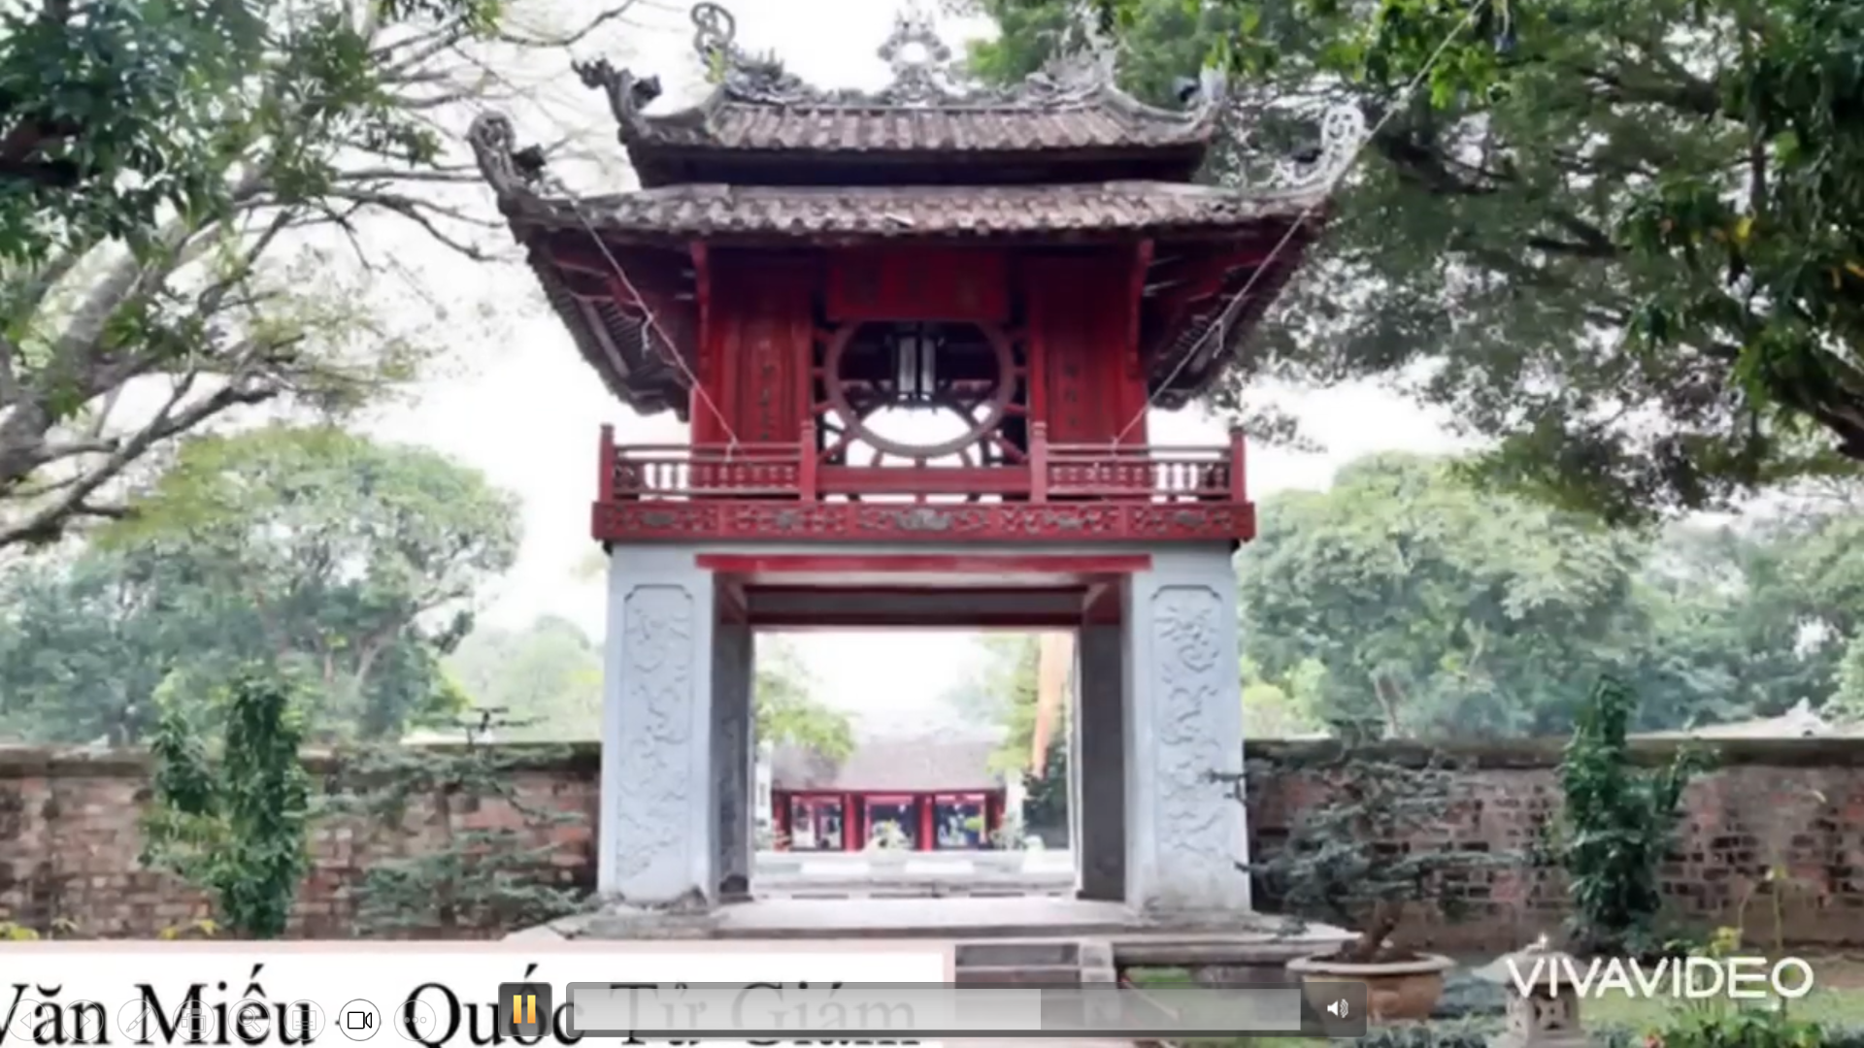
Văn Miếu– Quốc Tử Giám

Slide 9

MỜI CÁC BẠN DU LỊCH CẢNH ĐẸP HÀ NỘI

Slide 10

Xin chân thành cảm ơn!

